Slide 1
캡스톤 디자인Ⅰ최종 발표
키워드 기반 경제 콘텐츠 큐레이션
지도교수 : 장한얼 교수님
멘토 : 루센트블록 진준호(CTO)
팀명 : HDAM
팀장 : 20181622 송재민
팀원 : 20181617 박재필
20181630 이용경

Slide 2
1
프로젝트 목표 및 개요
2
전체 시스템 구상도
목차
3
주요 알고리즘 및 설계 방법
4
팀원 구성 및 역할 분담
5
데모 영상 및 앞으로의 계획

Slide 3
PART 1
프로젝트 목표 및 개요
Notes:
이 부분은 간략히 설명하고 넘어가자

Slide 4
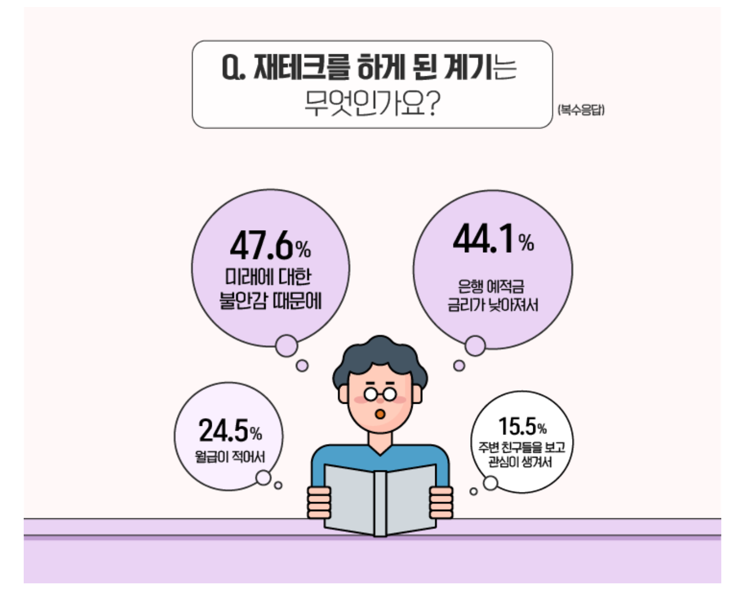
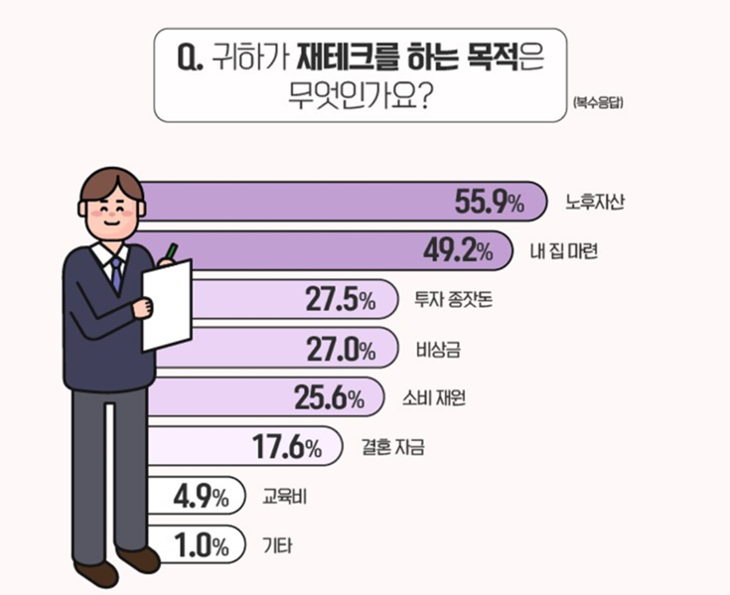
PART 1
프로젝트 목표 및 개요
출처 : 2022 한국 토익위원회 공식 블로그 제태크 생활 설문조사 : https://www.toeicstory.co.kr/1858

Slide 5
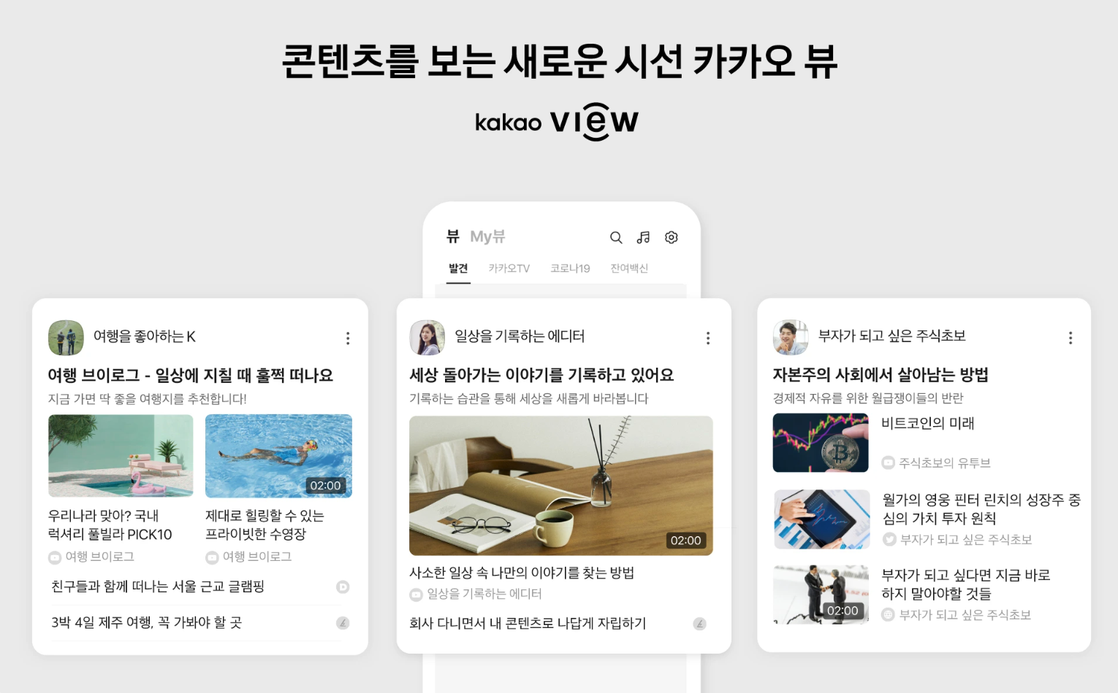
PART 1
프로젝트 목표 및 개요
콘텐츠 큐레이션
특정 주제나 대상을 위해, 유용하고 흥미로운
컨텐츠를 찾아내고, 선택하며, 공유하는 과정.
많은 양의 정보 중에서 가치가 있는 정보를
선별하고, 쉽게 이용할 수 있도록
제공하는 서비스.
출처 : 카카오뷰 웹페이지

Slide 6
PART 2 전체 시스템 구상도 및 주요 기능 설명

Slide 7




PART 2
전체 시스템 구상도 및 주요 기능 설명
현재까지 캡스톤 구현 현황 (Demo)
Crawling
Pre-Processing
Post-Processing
WEB
Notes:
공신력 있는 상위 20개의 언론사를 선정하여 사용자가 원하는 키워드를 기반으로 경제 뉴스 기사를 수집(Crawling)하고, 수집한 기사간의 유사도를 분석하여 높은 유사도를 가진 데이터를 분류(pre-processing), 마지막으로 여기서 핵심적인 문장을 뽑아내어 주는(post-processing)을 거치며 이 모든 과정을 보다 용이하게 시각적으로 확인할 수 있는 웹 형식으로 제공

Slide 8
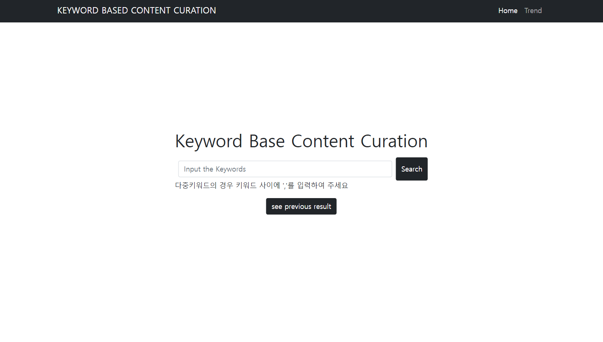
PART 2
전체 시스템 구상도 및 주요 기능 설명
메인 페이지 (Main.html)

Slide 9
PART 2
전체 시스템 구상도 및 주요 기능 설명
WEB
키워드 입력후 Search 버튼 클릭
=> 키워드를 기반으로 각 파트를 담당하는 전체 파이썬 소스코드를 차례대로 실행.
각 과정마다.json 파일을 생성하고 읽어와 과정별로 결과물을 보여줌
See Previous Result 버튼 클릭 => 이전에 생성된 .json을 읽어와 보여줌
Main.html
Crawling.html
Pre-Processing.html
Post-Processing.html
googleTrend
.html
Trend 클릭 => Google Trend의 일별 인기 급상승 검색어 에 대한 정보를 가져오는 소스코드를 실행하여 보여줌

Slide 10
PART 2
전체 시스템 구상도 및 주요 기능 설명
Python_code
trimming_func.py
Crawler_dir
is_valid_article.py
Main.py
naver_crawler_func.py
crawling_main_text_func.py
result_to_excel_func.py
Relation_dir
get_cluster_details_func.py
news_relation_analysis_func.py
get_intersection_data
_func.py
get_intersection_keyword
_func.py
summary_dir
Tf_idf_custom_func.py
END
postProcessing.py
to_excel_func.py

Slide 11
PART 3
주요 알고리즘 및 설계 방법

Slide 12




PART 3
주요 알고리즘 및 설계 방법
주 사용 언어
웹 페이지 제작 파트

Slide 13
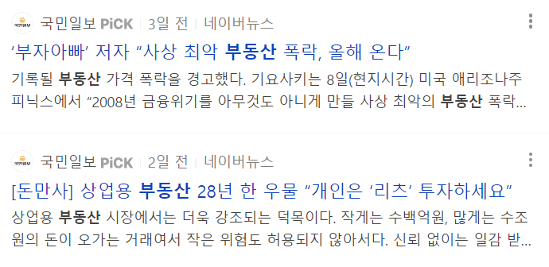
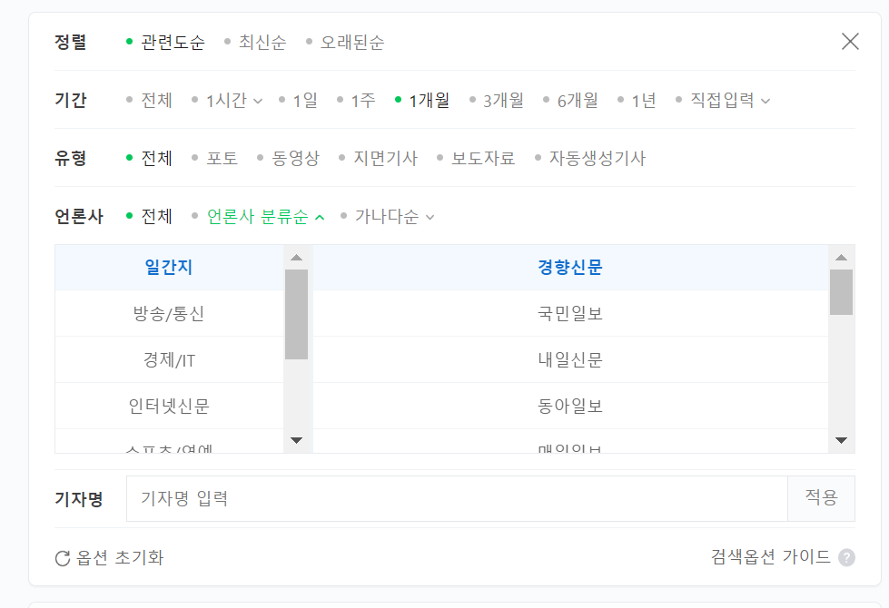
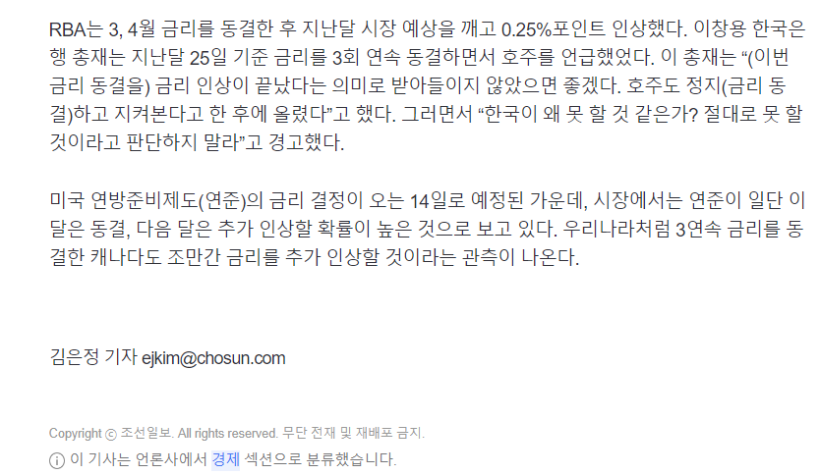
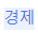
PART 3
주요 알고리즘 및 설계 방법
‘href’
크롤링 파트
타겟 소스 풀 : 네이버 뉴스

Slide 14


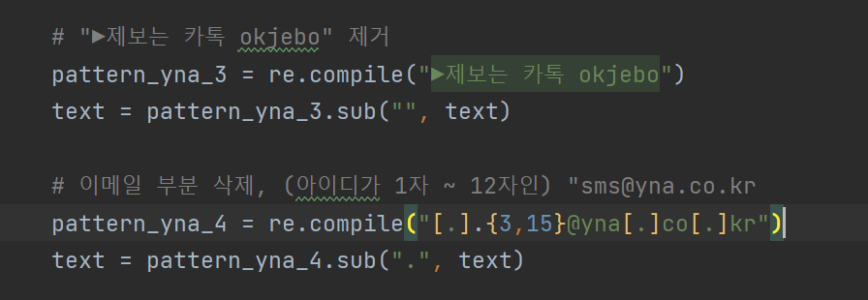



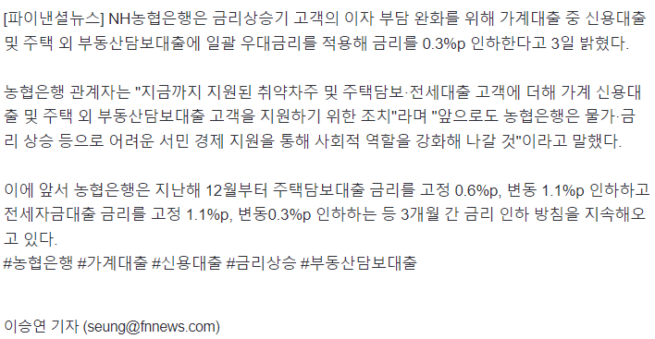
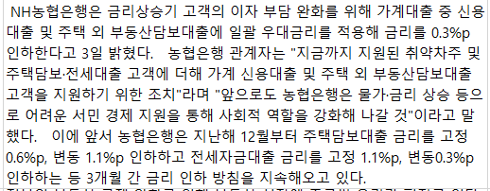
PART 3
주요 알고리즘 및 설계 방법
텍스트 전처리 전 후 비교

Slide 15

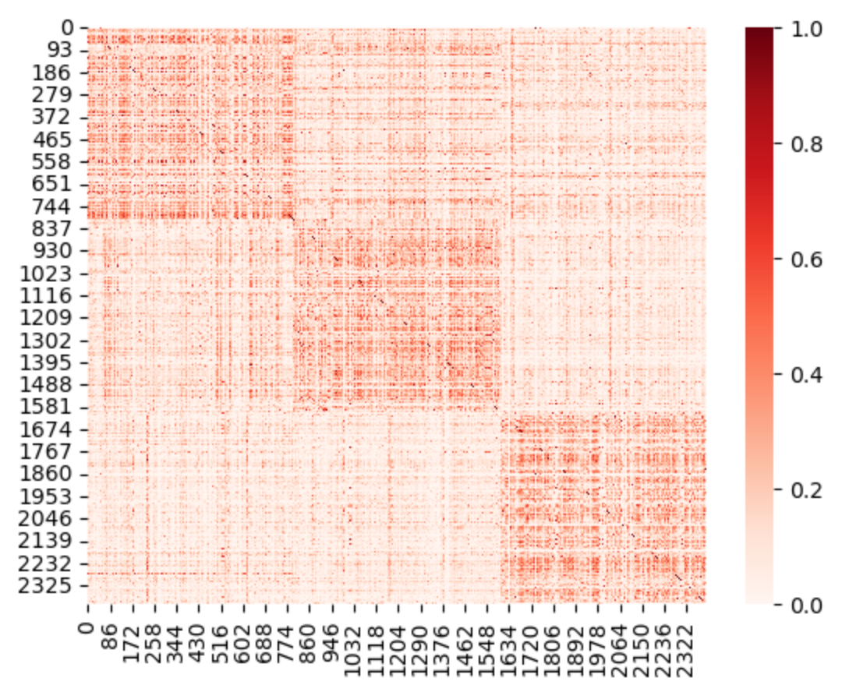
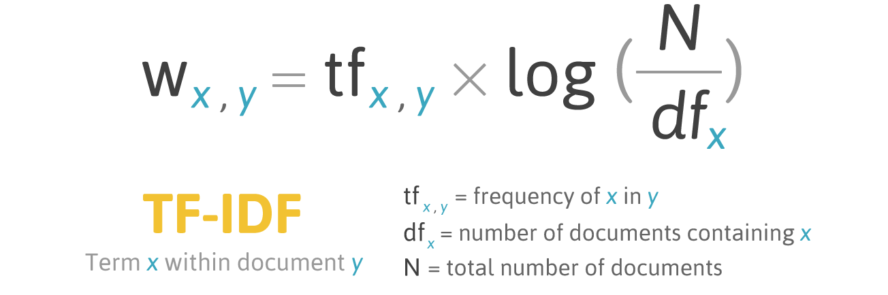
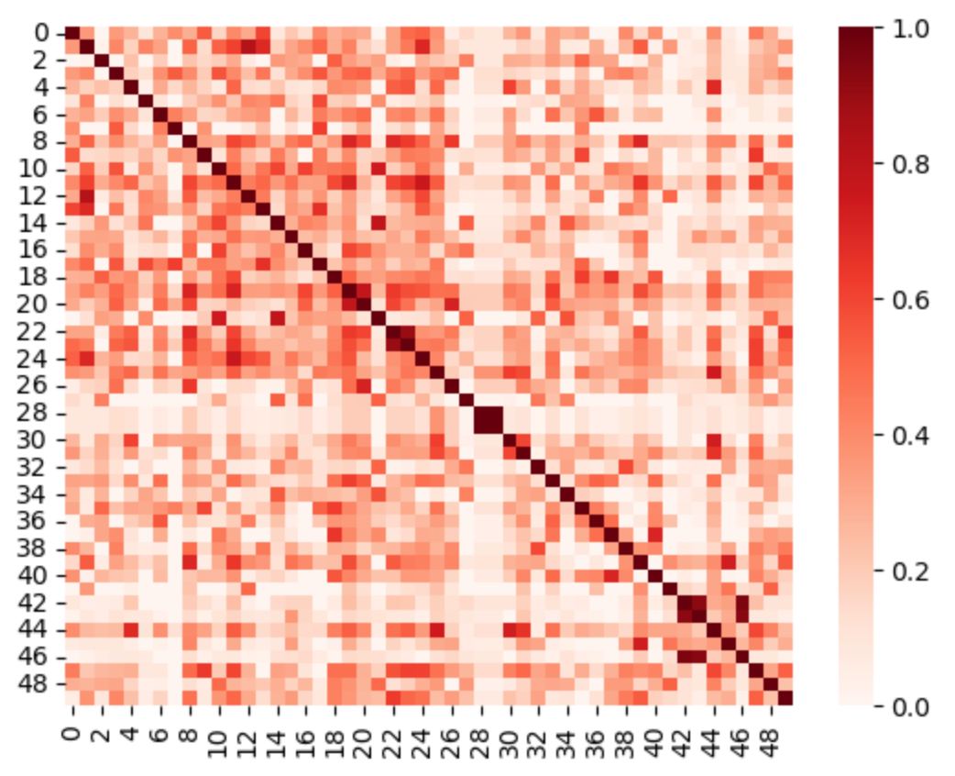
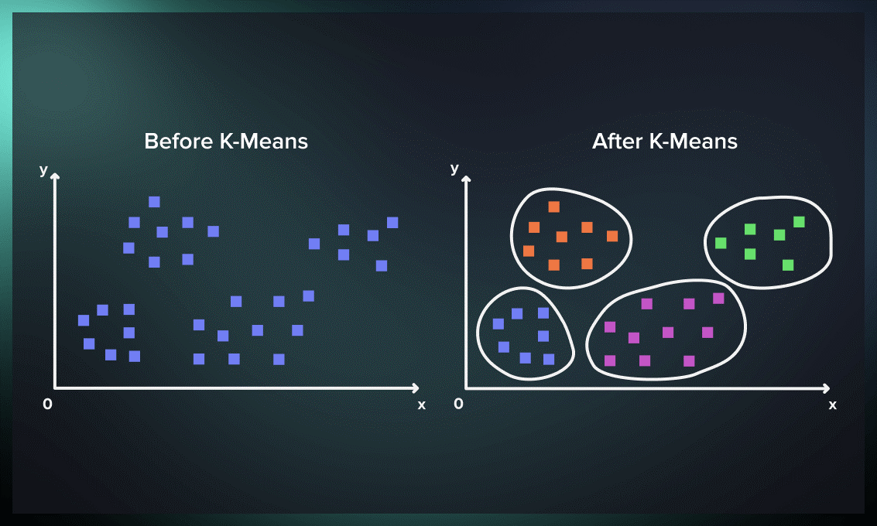
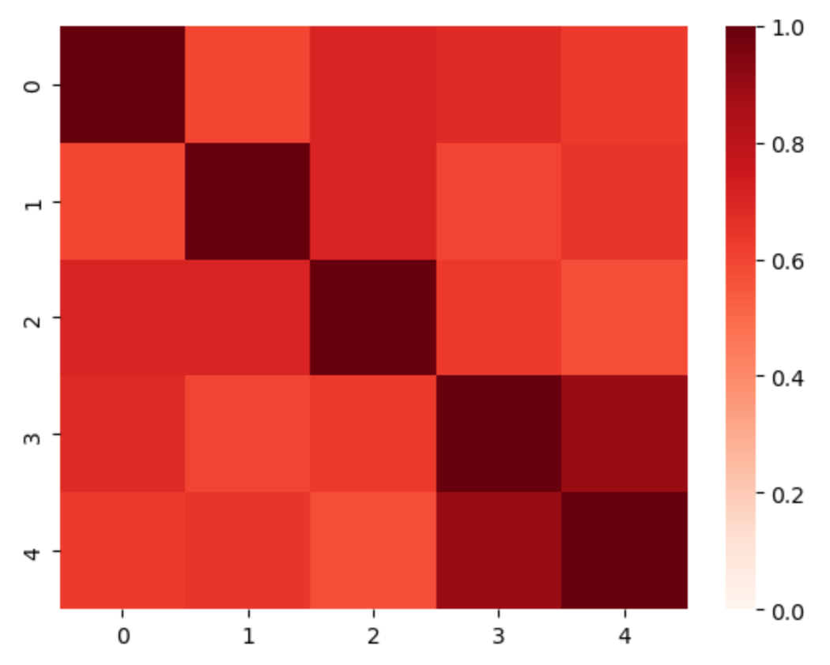
PART 3
주요 알고리즘 및 설계 방법
OKT Library
전처리 파트
TF-IDF Algorithm
Graph_1
Cosine Similarity
Graph_2
Graph_3
K-means Algorithm
Notes:
위의 시각화된 그래프1 은 2400개의 경제 뉴스 기사를 크롤링하여 TF-IDF 알고리즘을 통해 문장에 사용되는 모든 단어에 점수를 부여하여 전체 문서 내에서 비중있는 단어의 가중치를 계산하여 코사인 유사도를 계산하여 유사도의 수치를 그래프로 시각화한 결과이고, 이를 기반으로 TF-Idf 수치를 군집화 시켜 그 중에서도 키워드와 관련된 군집을 선별해 유사도를 계산해 시각화 한 것이 그래프2 입니다. 마지막으로 키워드와 관련있는 군집의 뉴스 기사를 코사인 유사도를 이용해 유사도가 높은 데이터를 추출하여 최종으로 서로 유사한 내용을 가지고 있는 뉴스기사만 추출하여 시각화 한 것이 그래프 3입니다.

Slide 16
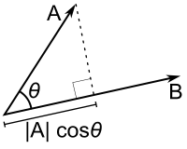
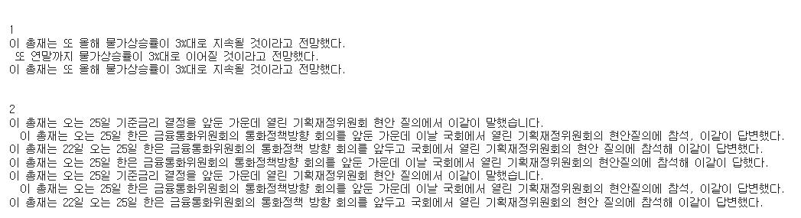
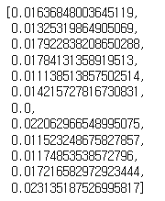
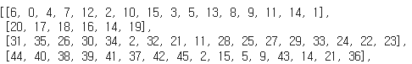
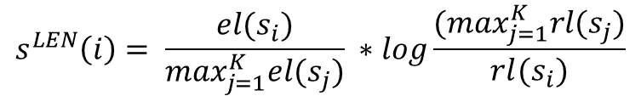
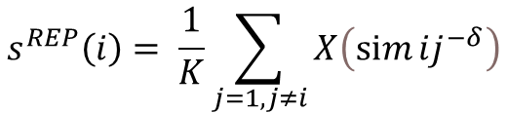
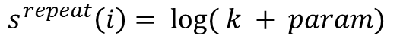
PART 3
주요 알고리즘 및 설계 방법
$$s^{REP}\left(i\right)= \frac{1}{K}\sum_{j=1,j≠i}{X\left(\operatorname{sim}{ij^{−δ}}\right)}$$
후처리 파트
$$s^{LEN}\left(i\right)= \frac{el(s_{i})}{\max_{j=1}^{K}el(s_{j})} ∗log\frac{(\max_{j=1}^{K}rl(s_{j})}{rl(s_{i})}$$
$$s^{repeat}\left(i\right)= log⁡( k + param)$$
Notes:
Preprocess에서 추출된 모든 기사를 가져와 문장단위로 KoNLPy를 사용해서 명사만을 추출한다, 이 추출된 명사를 문장을 대표하는 단어라고 생각하고 이를 각 문장에 매칭하여 문장별로 bag of word를 생성한다. 이렇게 생성된 bag of word를 사용하여 코사인 유사도를 측정하여 모든 기사에서 내용이 유사한 기사들을 묶어주어 중복된 문장들을 제거하였다. 이 과정을 통해 남은 문장들에서 대표성, 짧음의 정도, 그리고 해당 문장과 비슷한 문장이 몇번인가를 계산하여 모든 값을 곱해주어 점수를 계산한다.

Slide 17
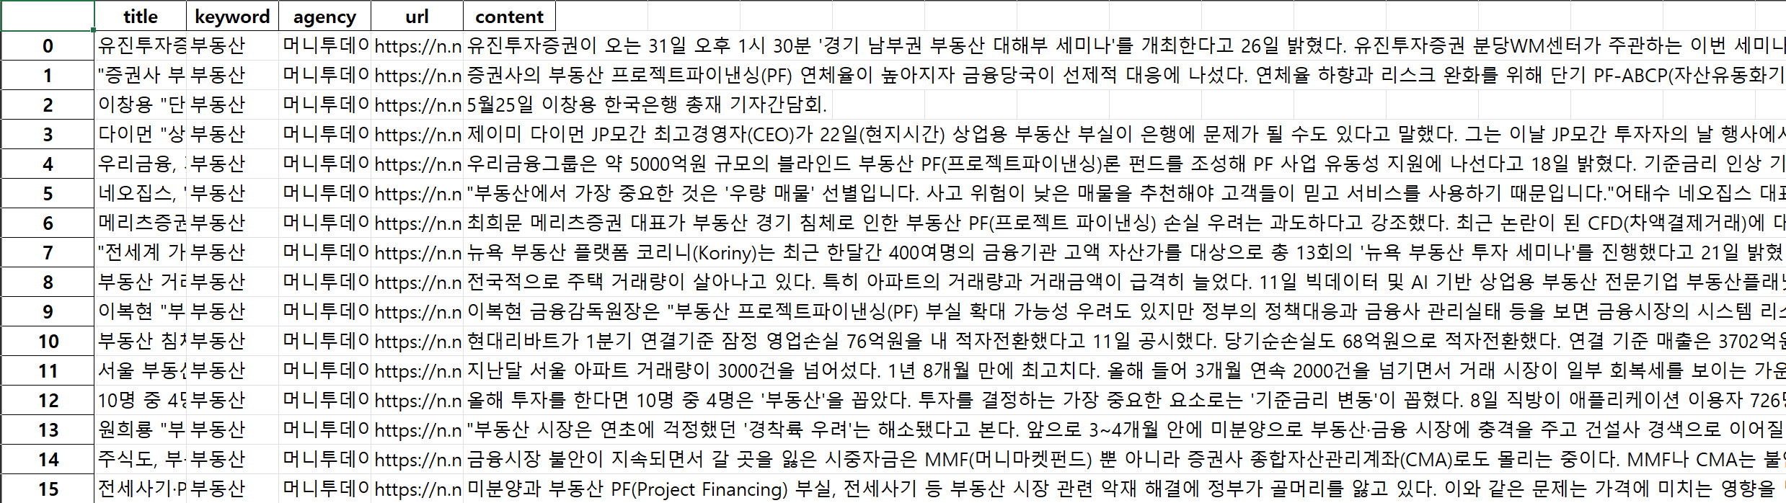
PART 3
주요 알고리즘 및 설계 방법
키워드 : 부동산, 아파트, 금리 사용
언론사별 40개씩 총 2400개의 기사
각각의 파트 시각자료
크롤링

Slide 18
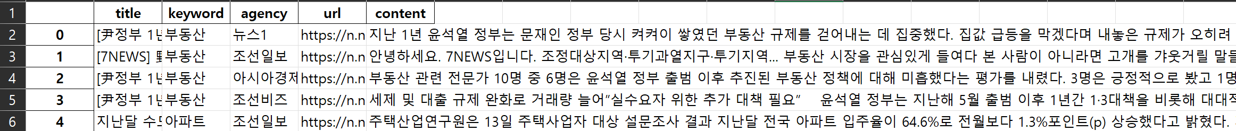
PART 3
주요 알고리즘 및 설계 방법
각각의 파트 시각자료
전처리

Slide 19
PART 3
주요 알고리즘 및 설계 방법
각각의 파트 시각자료
후처리
전문가들은 대체로 윤 정부의 규제 지역 해제, 1·3 대책, 특례보금자리론 등 대책들이 경기 둔화 리스크와 연내 기준 금리 인하의 낮은 가능성 때문에 기대했던 정책 효과를 거두지 못했다고 분석했다. 함영진 직방 빅데이터랩장은 "급격한 기준금리 인상 속 저리 고정금리 대환대출 출시와 규제지역 해제 조치 등으로 올해 1분기 전년 말 대비 거래량이 일부 회복되는 등 부동산 시장 연착륙에 도움이 됐다고 본다"고 봤다. 또 진태인 집토스 아파트중개팀장은 "투기 과열 지역 및 조정대상지역 해제를 통한 각종 규제 완화해 시장 스스로 판단하게 한 점, 특례보금자리론을 통해 주택 매수와 세입자 퇴거 대출이 꼭 필요한 사람들에게 기회를 줬다"고 말했다. 박합수 교수는 "DSR 40%가 유지되고 있다"며 "전 정부에서 지나치게 수요를 억제하기 위해 만들어낸 것인데, 정작 부유층이 아닌 중산층 이하 저소득층의 대출가능액을 극도로 제한해서 집을 사려는 수요자들의 재산권을 침해하고 있다. 연구원은 “실질적인 입주율 하락추세에도 불구하고 규제완화와 금리하락, 거래량 증가 등으로 주택사업자들의 시장회복에 대한 기대감은 커지고 있는 것으로 보인다”며 “입주율 또한 선행지표인 입주전망지수와 마찬가지로 시간 차를 두고 점진적으로 회복할 가능성이 있다”고 했다.

Slide 20
PART 4
팀원 역할 및 분담

Slide 21
PART 4
추진 전략 및 계획
- 역할 및 분담
이름 | 역할 및 분담
송재민
이용경
박재필
팀장
DB 관리
Pre-Processing 파트 담당
팀원
Django의 전반적인 웹 프로젝트 관리 (프론트엔드)
Crawling 파트 담당
팀원
Pre-processing 에서 추출된 기사문 내용 요약
Post processing

Slide 22
PART 5 데모 영상 및 앞으로의 계획

Slide 23
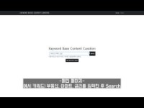
PART 5
데모 영상 및 앞으로의 계획
- 데모 영상

Slide 24
PART 5
데모 영상 및 앞으로의 계획
- 부족했던 점 (앞으로의 계획)
요구사항
- 웹 사이트에서 코드 실행 실패하는 상황들에 대한 예외처리
- 웹 UI 개선
- 웹 배포 과정
- 뉴스기사 뿐만 아니라, 다양한 콘텐츠를 수집 (타겟 소스 풀 확장)
- 크롤링 과정에서의 긴 시간으로 인한 딜레이 축소 방안 모색
- 다양한 데이터 포맷(사진, 동영상) 수집
- 텍스트 전처리 정확도 향상
- 최적의 군집 개수를 지정하는 방법 모색
- Django와 MongoDB의 연동
- 다중문서 요약

Slide 25
Q & A

Slide 26
THANK YOU
감사합니다!

